Slide 1


“出趣玩”APP
UI设计
01

Slide 2

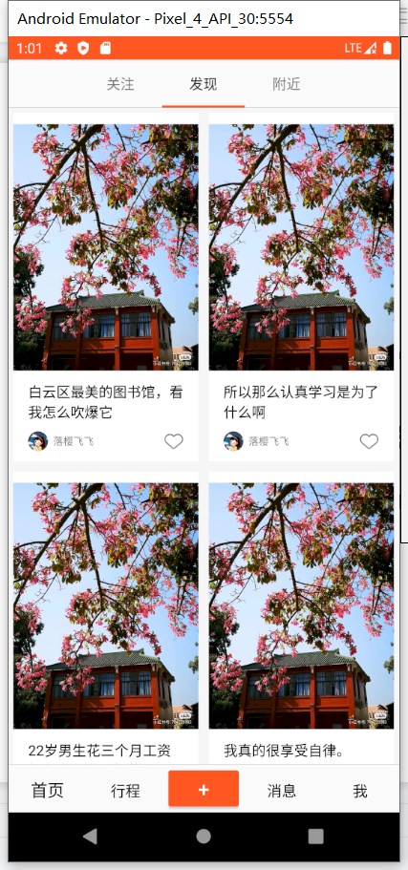

首页
首页主要展示用户分享的旅游攻略日记
03

Slide 3
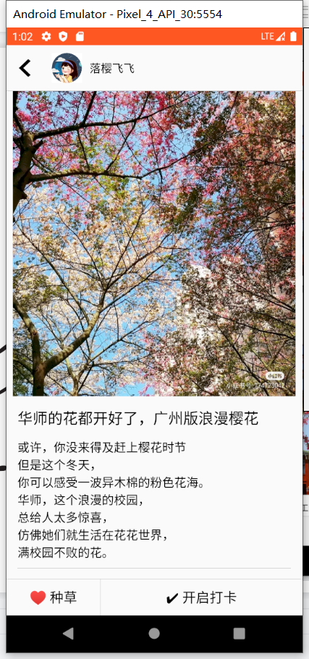
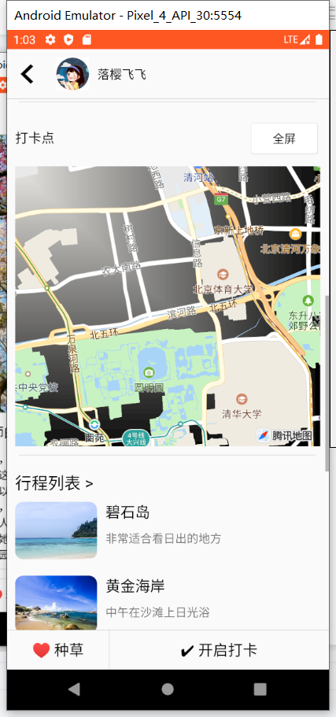
攻略详情
攻略详情用于展示每条攻略具体情况，主要包括旅游分享这分享的图片作为轮播图，以及具体的简介介绍，地图展示以及旅游路线的行程列表安排。
08

Slide 4
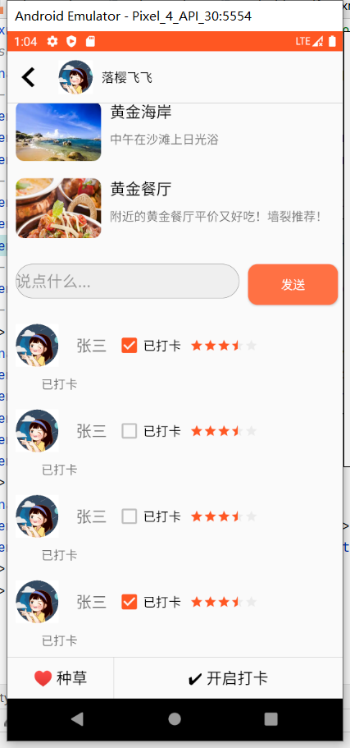

攻略详情评论
09

Slide 5
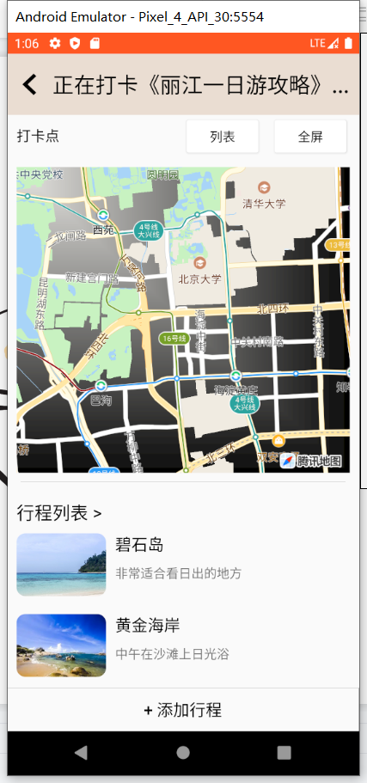

打卡页面
11

Slide 6
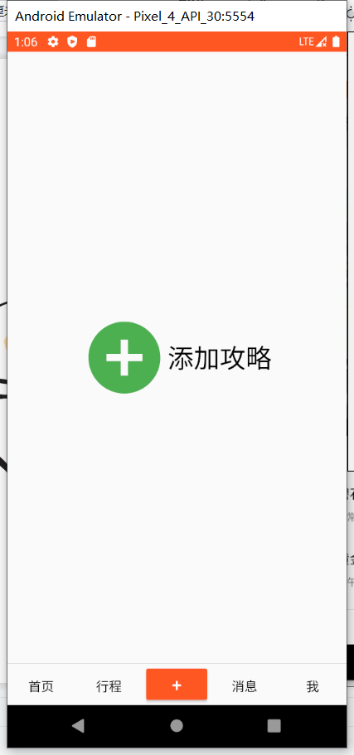
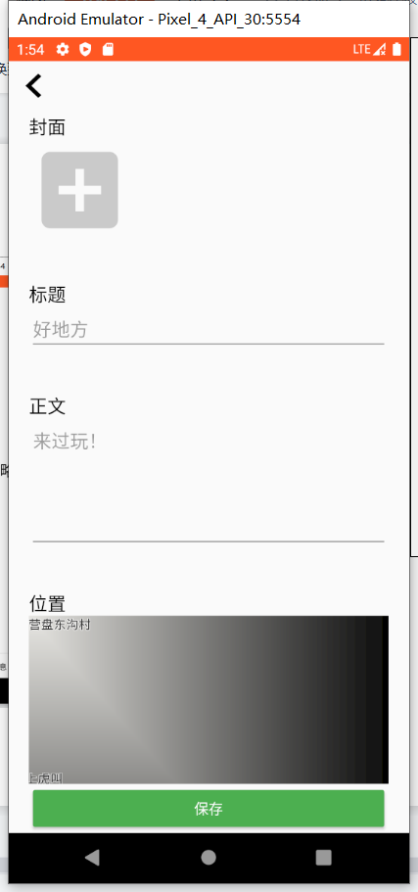
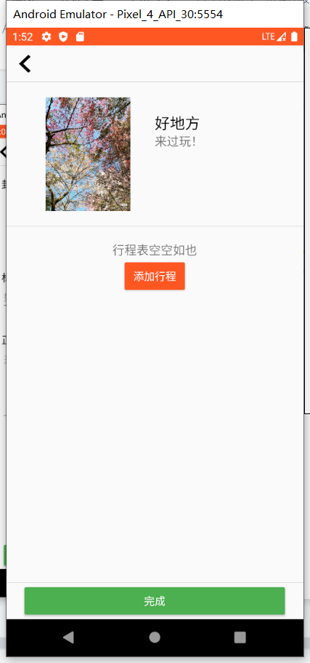
添加攻略
12

Slide 7
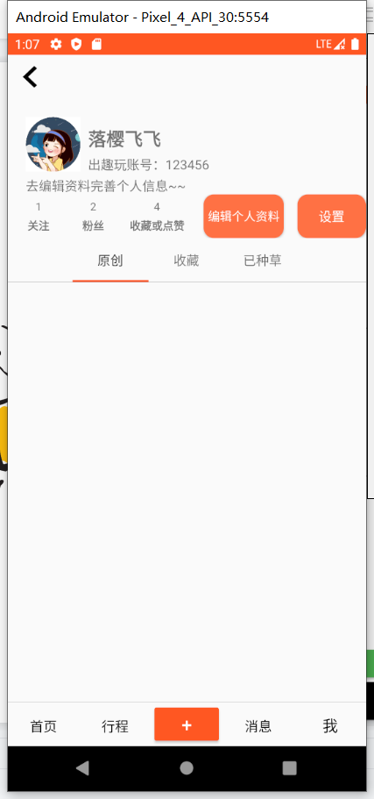

我的页面
17

Slide 8
感谢在场各位的耐心倾听
Thank you for your listening !!!
20

